Slide 1
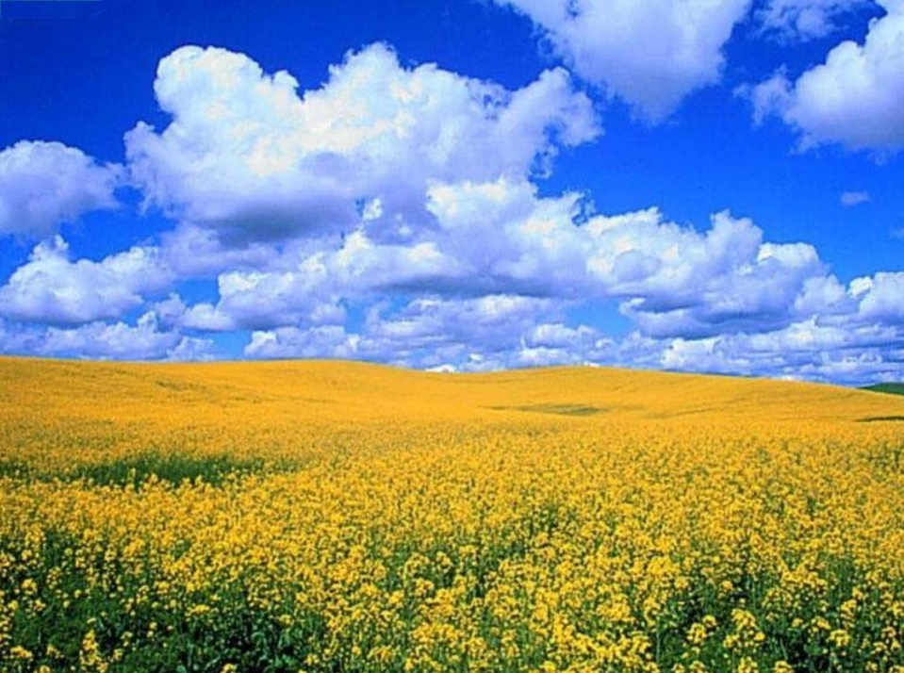
Тема уроку:
Ландшафти України

Slide 2
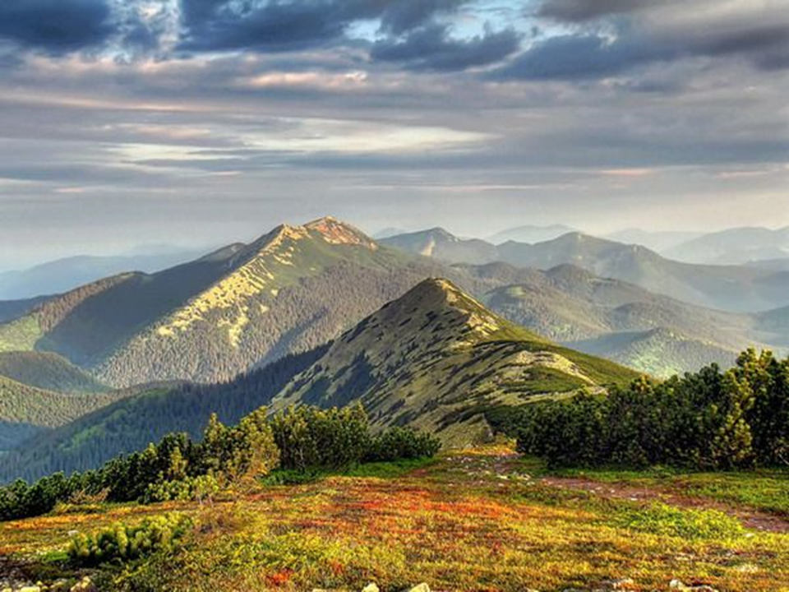
Визначення Ландшафту
Ландшафт- це система (складне природне утворення) , яке складається з більш простих елементів (природних компонентів).

Slide 3
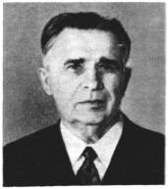
Каленик
Іванович
Геренчук
1.”Природа Українських Карпат"
2.”Фізико-географічне районування Української РСР”
Твори:
Народився:14 листопада 1904 року в селі Біла , Хмельницької області.
Помер: 5 лютого 1984 року у Львові

Slide 4
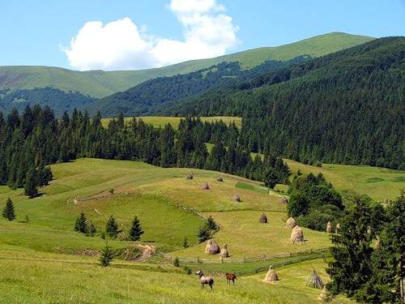
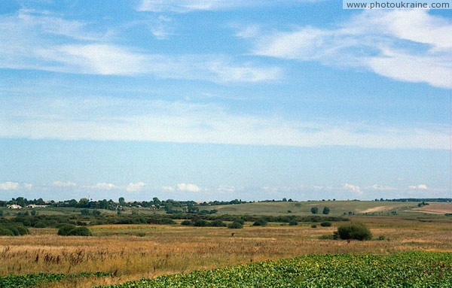
Природний комплекс складається з природних компонентів.
Природні
Компоненти.
клімат
тварини
води
рослини
ґрунти

Slide 5
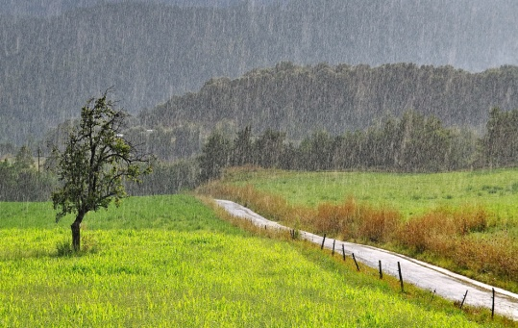
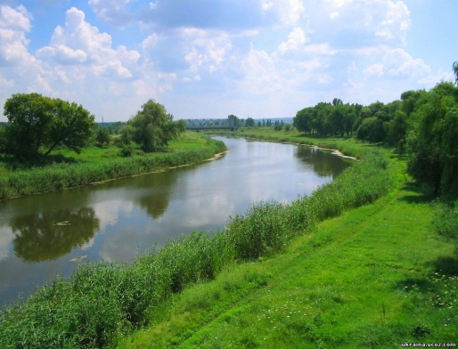
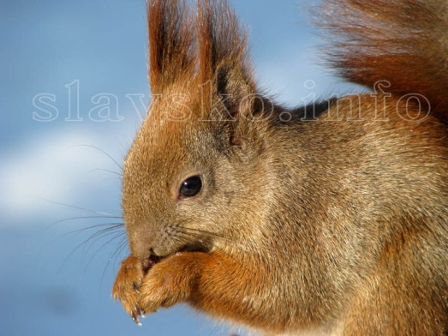
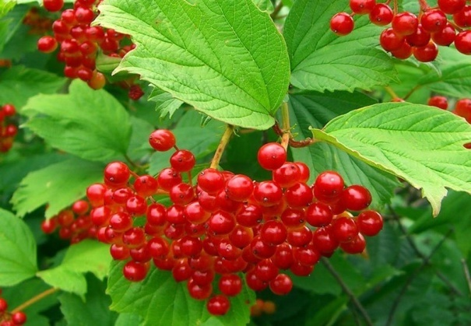
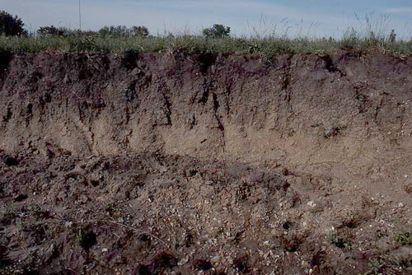
Клімат
Вплив сонячної радіації на формування ландшафтів.
Тварини
Вода
Рослини
Ґрунти

Slide 6
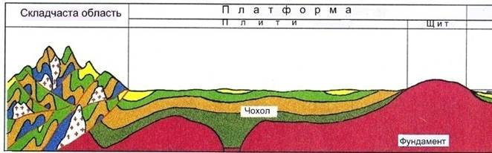
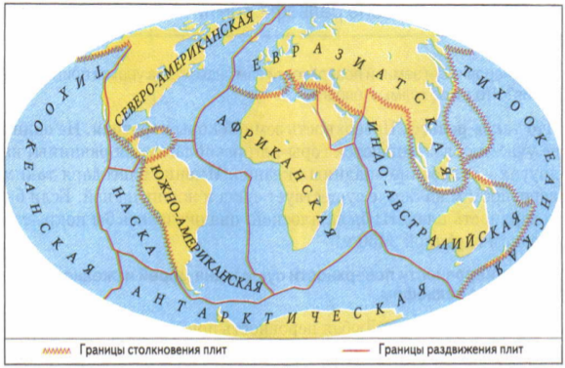
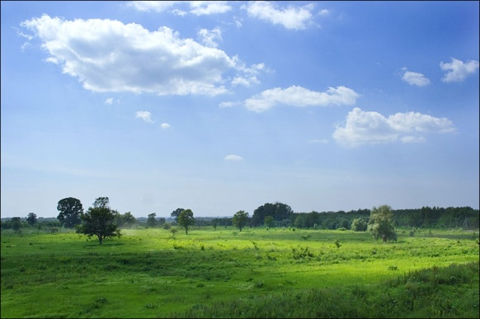
Рух
літосферних
плит
Вплив внутрішніх сил Землі на формування ландшафтів.
Тектонічна структура
Рельєф

Slide 7
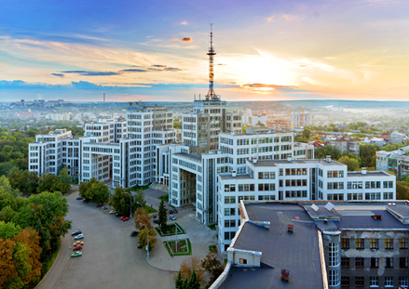
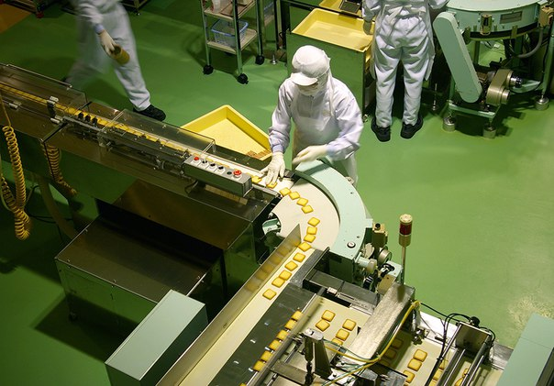
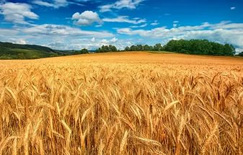
Вплив діяльності людини на формування ландшафтів.

Slide 8
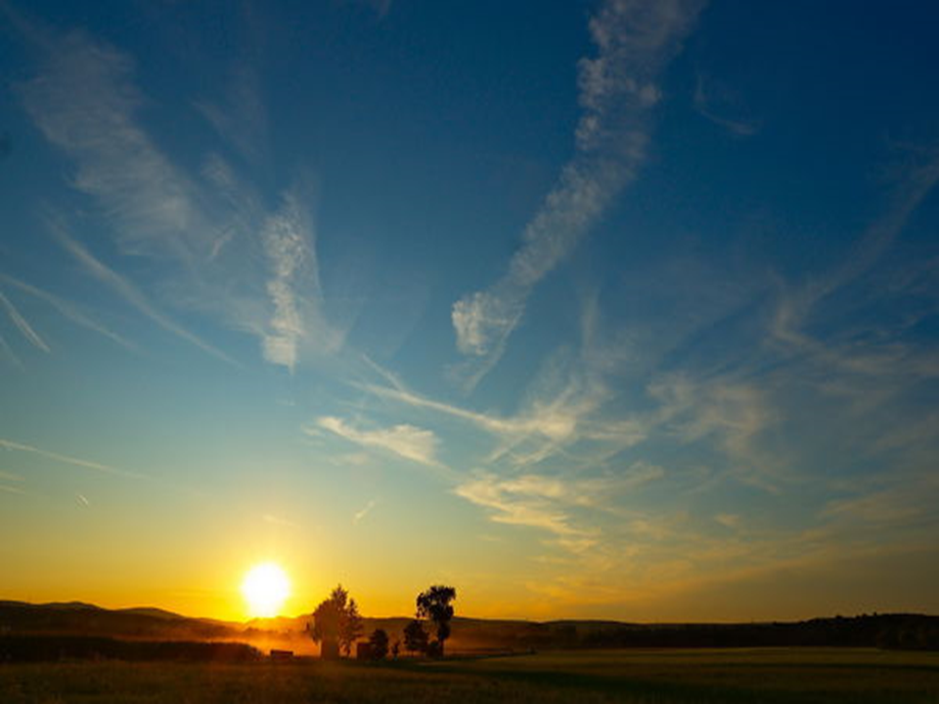
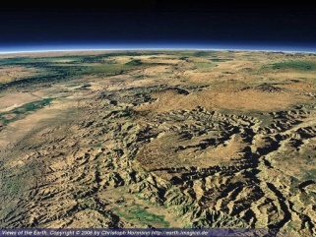
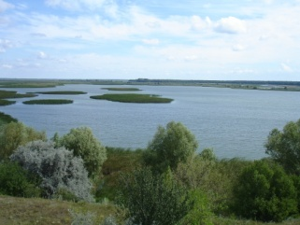
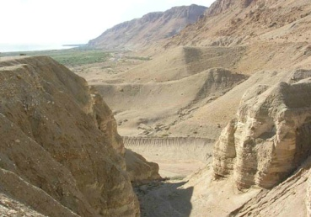
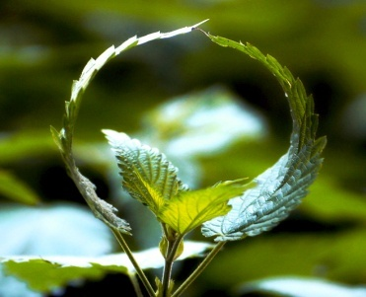
Процеси в зовнішніх
оболонках Землі
Земна кора
Теплообмін
Вологообмін
Обмін мінеральними і органічними речовинами
Гідросфера
Літосфера
Атмосфера
Біосфера

Slide 9
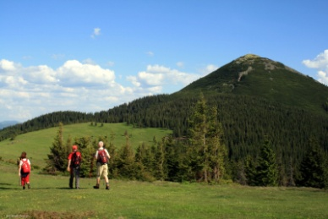
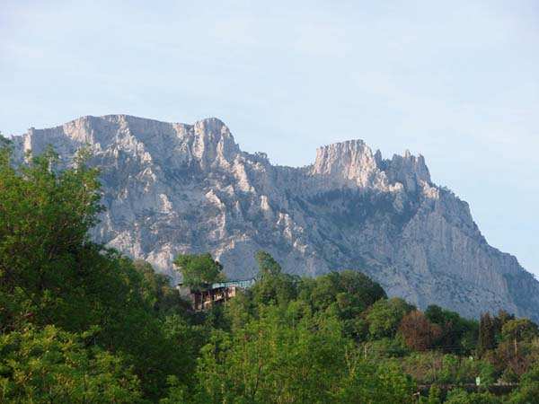
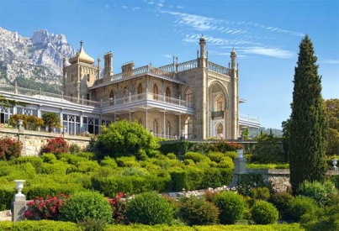
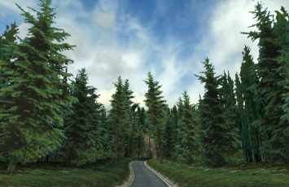
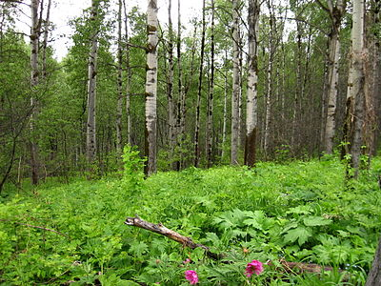
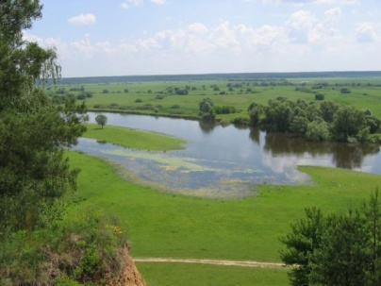
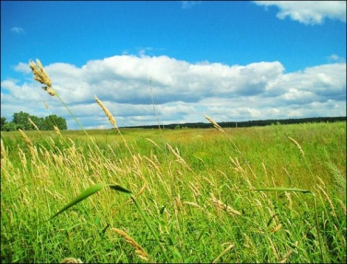
КЛАСИФІКАЦІЯ ЛАНДШАФТІВ.
Відділи – наземні водні;
Класи - рівнинні 93% гірські 7%
Типи - мішанолісові 17%
широколистнолісові 7%
лiсостеповi 31%
степові 38%
підтипи - північностепові
середньостепові
південностепові
Карпатські 6% Кримські 1%
Південний берег Криму

Slide 10
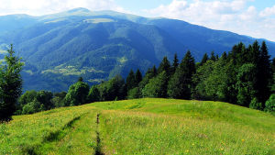
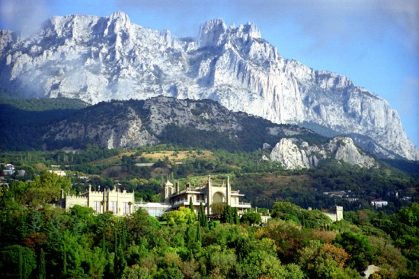
Карпати ,Крим.
Українські Карпати
Кримські гори
Субальпійські луки
Мішані ліси
Широколистні ліси
Луки
Мішані ліси
Широколистні ліси
Посушливий лісостеп

Slide 11
Одиниці фізико – географічного районування
зональні
азональні
материки
океани
природні пояси
природні країни
моря
природні зони
провінції
(краї)
природні підзони
природні області
природні райони
місцевості, урочища, фації

Slide 12
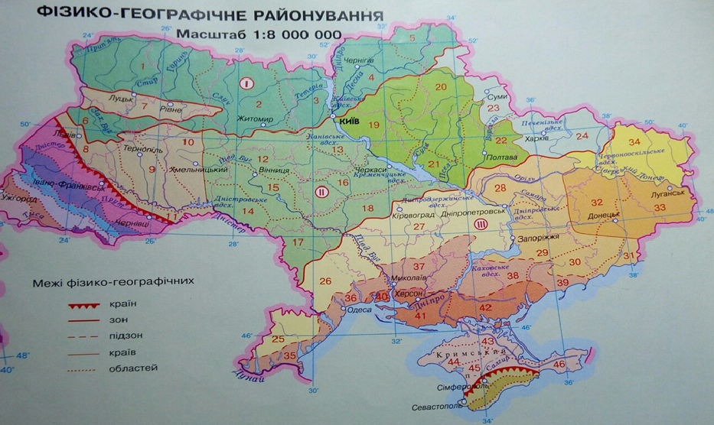
Фізико-географічне районування.

Slide 13

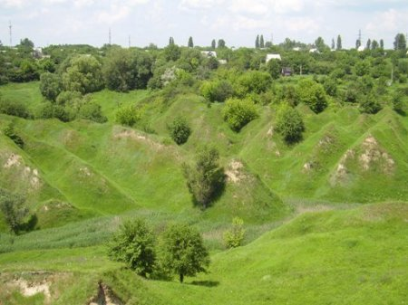
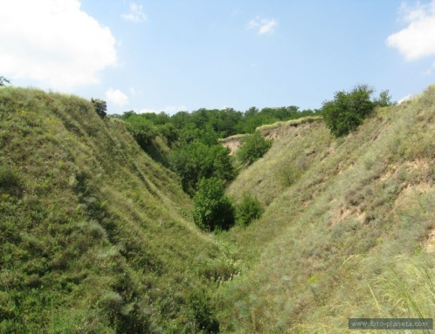
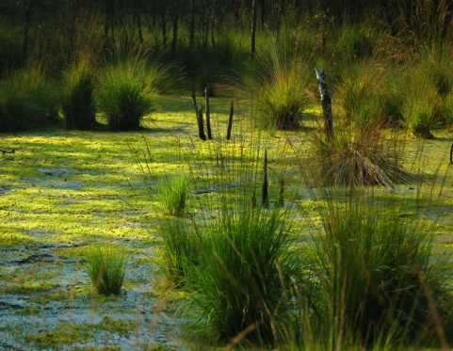
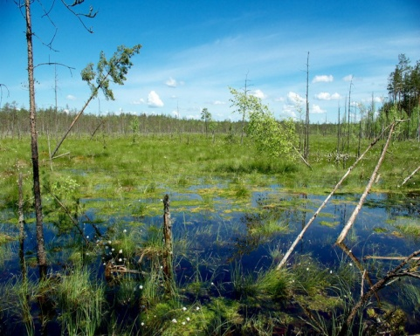
Фації,урочища місцевості
Заболочена рівнина
Балка
Яр
Болото

Slide 14
Антропогенні ландшафти України.
Урбанізовані
Промислові
Соціальні
Антропогенні
ландшафти
Лісові
Рекреаційні
Агрокультурні
Меліоративні
Гідротехнічні

